Slide 1
Báo Cáo Đồ Án
Môn : Hệ Quản Trị Cơ Sở Dữ Liệu
GV: TS Nguyễn Thành Sơn
SVTH : Nhóm 9
Nguyễn Hoàng Phúc 19110052
Tạ Bảo Minh 19110399
Dương Văn Ngọc Tín 19110472
Nguyễn Đăng Thắng 18110369
Thành Phố Hồ Chí Minh, ngày 20 tháng 11 năm 2021

Slide 2
ĐẶC TẢ HỆ THỐNG
01

Slide 3
CHƯƠNG 1: ĐẶC TẢ HỆ THỐNG
I. Mô tả phần mềm:
Lý do xây dựng phần mềm
Quản lý khách sạn là một trong những việc phải có trong kinh doanh mô hình khách sạn. Nó giúp cho người dùng có thể đặt phòng, trả phòng, thanh toán, đồng thời quản lý cả nhân viên mà cụ thể là tiếp tân. Đây là một công việc vô cùng quan trọng cho việc kinh doanh của khách sạn và cũng đảm bảo sự thoải mái cho khách hàng khi đến thuê phòng.
Phần mềm quản lý khách sạn giúp cho những việc nêu trên được thực thi một cách nhanh chóng. Giúp cho việc tính toán giá của hóa đơn được chính xác thay vì chúng ta phải tính toán thì giờ đã có phần mềm làm thay điều đó.

Slide 4
CHƯƠNG 1: ĐẶC TẢ HỆ THỐNG
I. Mô tả phần mềm:
2.Mục tiêu của phần mềm
Các mục tiêu chính của phần mềm:
+Xây dựng một ứng dụng có thể lưu trữ và cập nhật thông tin khách hàng, nhân viên, phòng và dịch vụ.
+Xây dựng một ứng dụng có chức năng cho khách hàng đặt phòng, nhận phòng và xuất hóa đơn khi khách hàng thanh toán trả phòng.
+Chức năng lưu thông tin khách hàng kèm theo phòng và dịch vụ mà khách hàng đó thuê được và tính ra giá tiền mà khách hàng đó phải trả theo từng mục tương ứng.
+Chức năng thống kê doanh thu đặt được trong các tháng lân cận

Slide 5
CHƯƠNG 1: ĐẶC TẢ HỆ THỐNG
I. Mô tả phần mềm:
3.Mô tả phần mềm :
Ngôn ngữ lập trình chính : C#
Hệ quản trị cơ sở dữ liệu : SQL Server 2018
Môi trường lập trình : .Net Framework

Slide 6
CHƯƠNG 1: ĐẶC TẢ HỆ THỐNG
II. Chức năng cơ bản:
Đầu tiên hệ thống sẽ yêu cầu người dùng đăng nhập vào hệ thống, thông tin người dùng và mật khẩu được lưu trong bảng nhân viên. Sẽ có 3 đối tương người dùng chính: lao công (Labor), tiếp tân (Receptionist)và người quản lí (Manager).
Với người quản lí (Manager) là toàn quyền sử dụng ứng dụng và nhân viên sẽ bị hạn chế một số quyền trong ứng dụng. Trong đó:
+ Manager: Có toàn quyền chỉnh sửa,thêm xóa, tác động đến các bảng trong cơ sở dữ liệu, có quyền được truy cập vào chức năng phân tích thống kê doanh thu của khách sạn, cũng như có quyền thực hiện các thao tác chính trong khách sạn bao gồm Booking, Checkin và Checkout.
+ Receptionist: Chỉ có quyền thực hiện 4 thao tác Booking, Checkin và Checkout cho khách và Checkin và Checkout cho chính mình.
+ Labor : Chỉ có quyền thực Checkin và Checkout cho chính mình.
Khi đăng nhập thành công, sẽ hiện ra các nút chức năng như xuất bảng phòng, bảng nhân viên, bảng dịch vị, bảng khách hàng,…
Những chức năng cơ bản như thêm, sửa, xóa dòng trong bảng.
Thống kê tổng doanh thu đạt được trong tháng và năm.

Slide 7
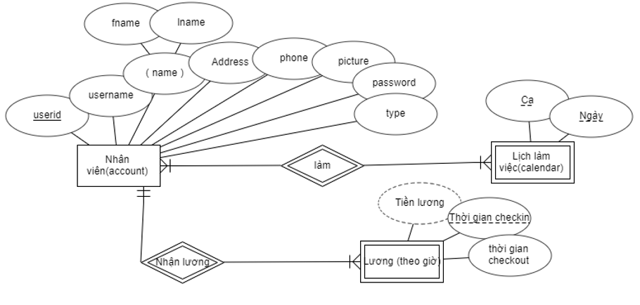
CHƯƠNG 1: ĐẶC TẢ HỆ THỐNG
III. Mô tả dữ liệu:
1.Mô hình ERD

Slide 8
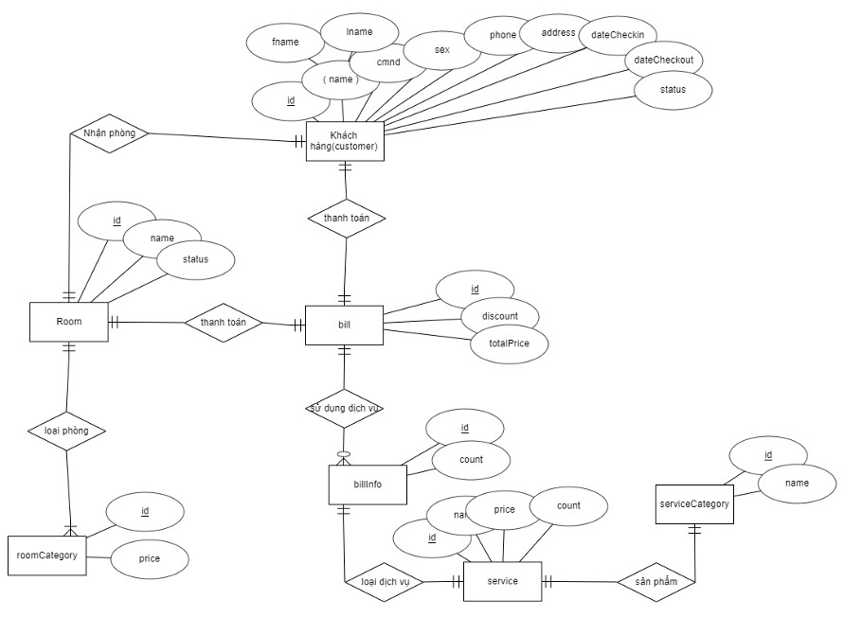
CHƯƠNG 1: ĐẶC TẢ HỆ THỐNG
III. Mô tả dữ liệu:
1.Mô hình ERD

Slide 9
CHƯƠNG 1: ĐẶC TẢ HỆ THỐNG
III. Mô tả dữ liệu:
2.Lược đồ quan hệ :
Account(UserID:integer,Username:string,Fname:string,Lname:string, Address:string,Phone:string,Picture:image,Password:string,Type:string)
calendar(ID:integer, Shift:string, Date:date)
salary(UserID:integer, Salary:real, CheckIn: date,CheckOut:date,Checked:integer)
customer(ID:integer,IDRoom:integer,IDBill:integer,Fname:string,Lname:string,CMND:string,Sex:string,Phone:string,Address:string,Picture:image, DateCheckIn:date,DateCheckOut:Date,status:string)
RoomService(id:integer, idCategory:integer,name:string,status:string)
RoomCategory(ID:integer, price:real).
Service(id:integer, name:string, idCategory:integer,price:real, count:integer)
ServiceCategory(id:integer, name:string)
BillInfo(id:integer,idBill,integer,idService:integer,count:integer)
Bill(id:integer, DateCheckIn:date, DateCheckOut:date, idRoom:integer, status:string, discount:int, totalPrice:float)

Slide 10
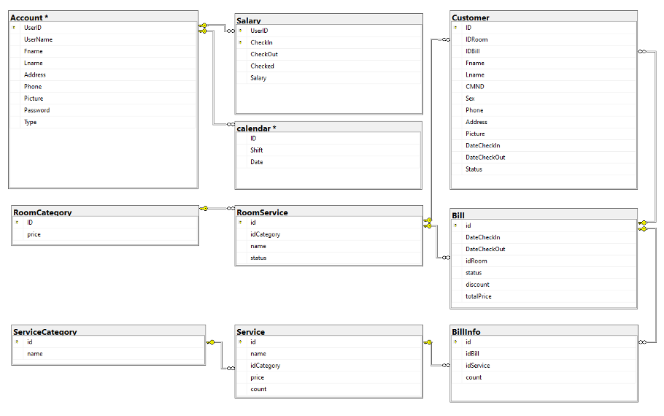
CHƯƠNG 1: ĐẶC TẢ HỆ THỐNG
III. Mô tả dữ liệu:
3.Mô hình Diagram :

Slide 11
02
CẤU HÌNH VÀ CÀI ĐẶT HỆ THỐNG

Slide 12
CHƯƠNG 2: CẤU HÌNH VÀ CÀI ĐẶT HỆ THỐNG
Tạo cơ sở dữ liệu và ràng buộc (Constraint)
Trigger
View
Transaction
Function
Procedure
Kết nối đến Cơ Sở Dữ Liệu
Phân quyền dựa trên các Role trong Hệ quản trị cơ sở dữ liệu SQL Server

Slide 13
Thanks For Watching

